Slide 1
Pojednostavljena interaktivna simulacija protuoklopnog vođenog raketnog sustava primjenom alata Unity
Seminarski rad iz kolegija “Interaktivni simulacijski sustavi”
Branimir Tomeljak, Petra Mažar, Antonia Meštrović, Rea Vukasović 20. 01. 2022. Djelovođa: Siniša Popović

Slide 2
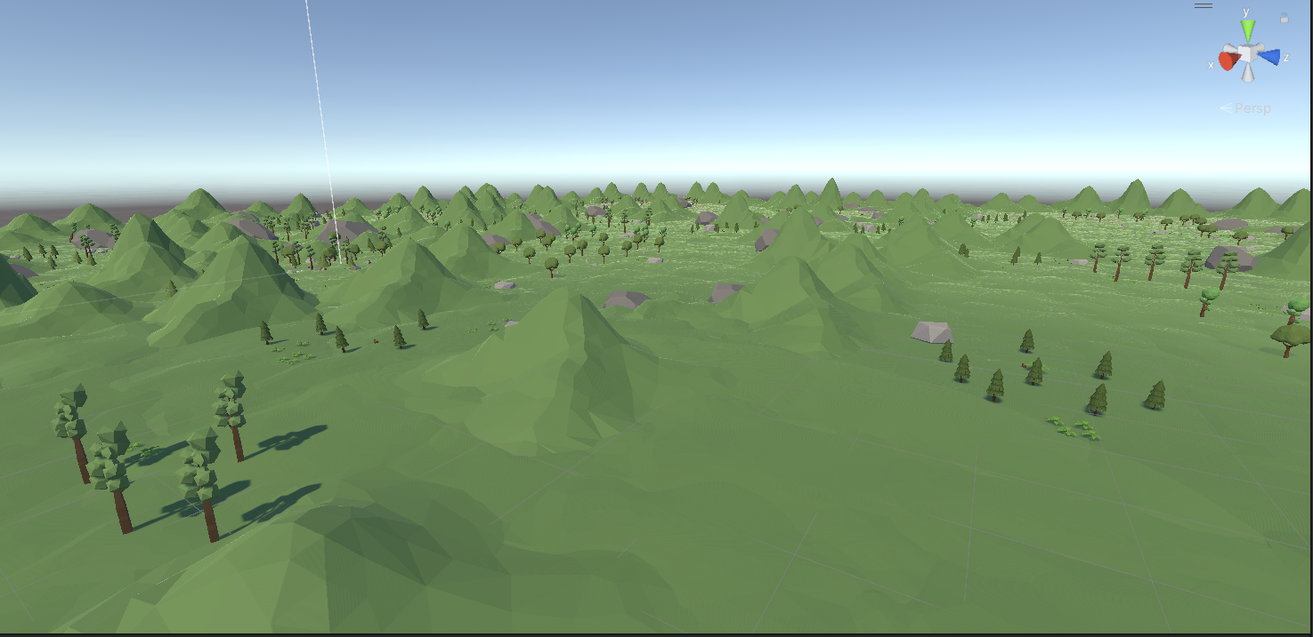
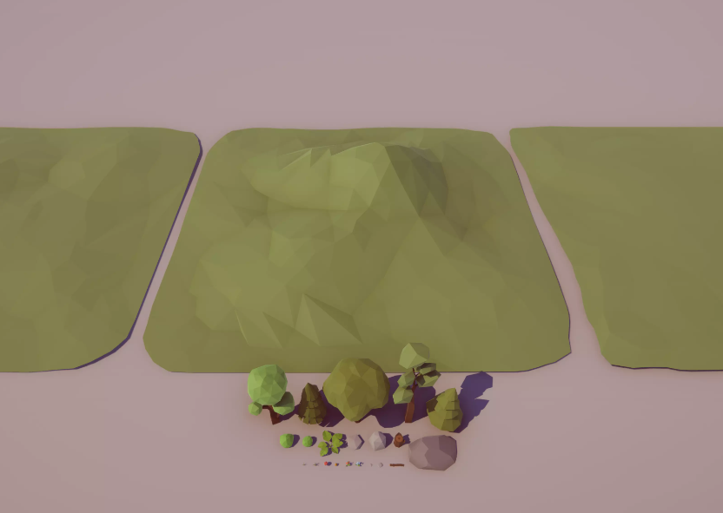
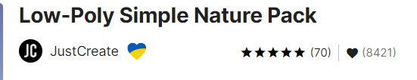
Teren

Slide 3
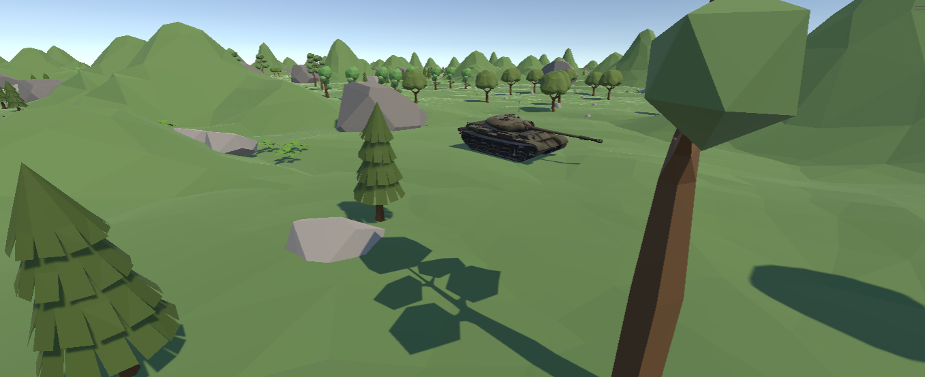
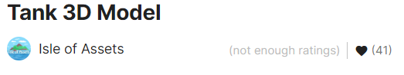
Model tenka - mete

Slide 4
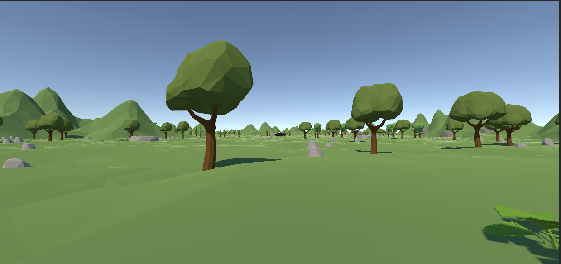
Različite pozicije POVRS i tenka na terenu

Slide 5
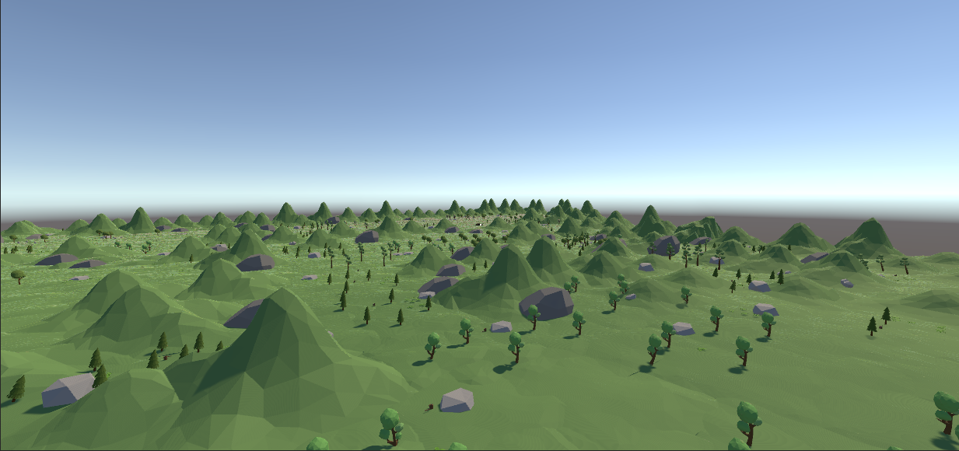
Različite pozicije POVRS i tenka na terenu

Slide 6
Naciljana meta: poluautomatsko navođenje rakete

Slide 7
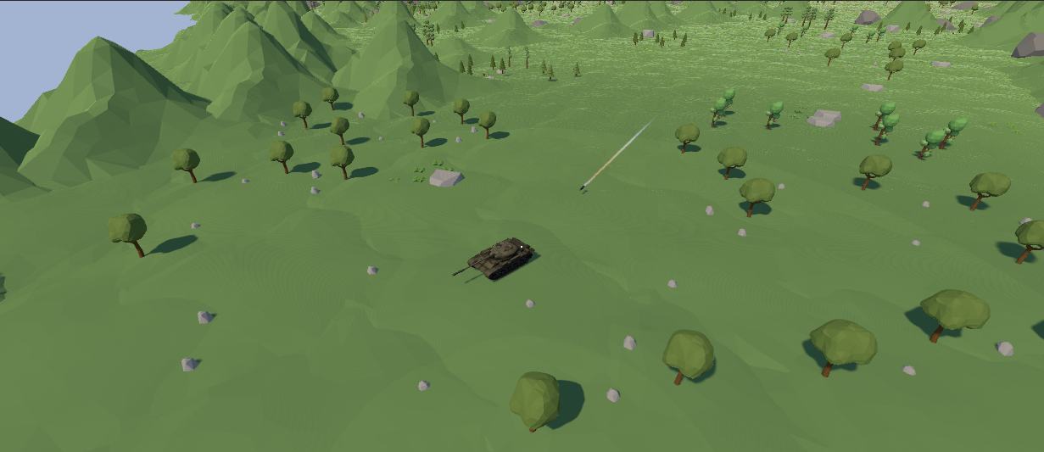
Promjena pozicije kamere kad je raketa u blizini mete

Slide 8
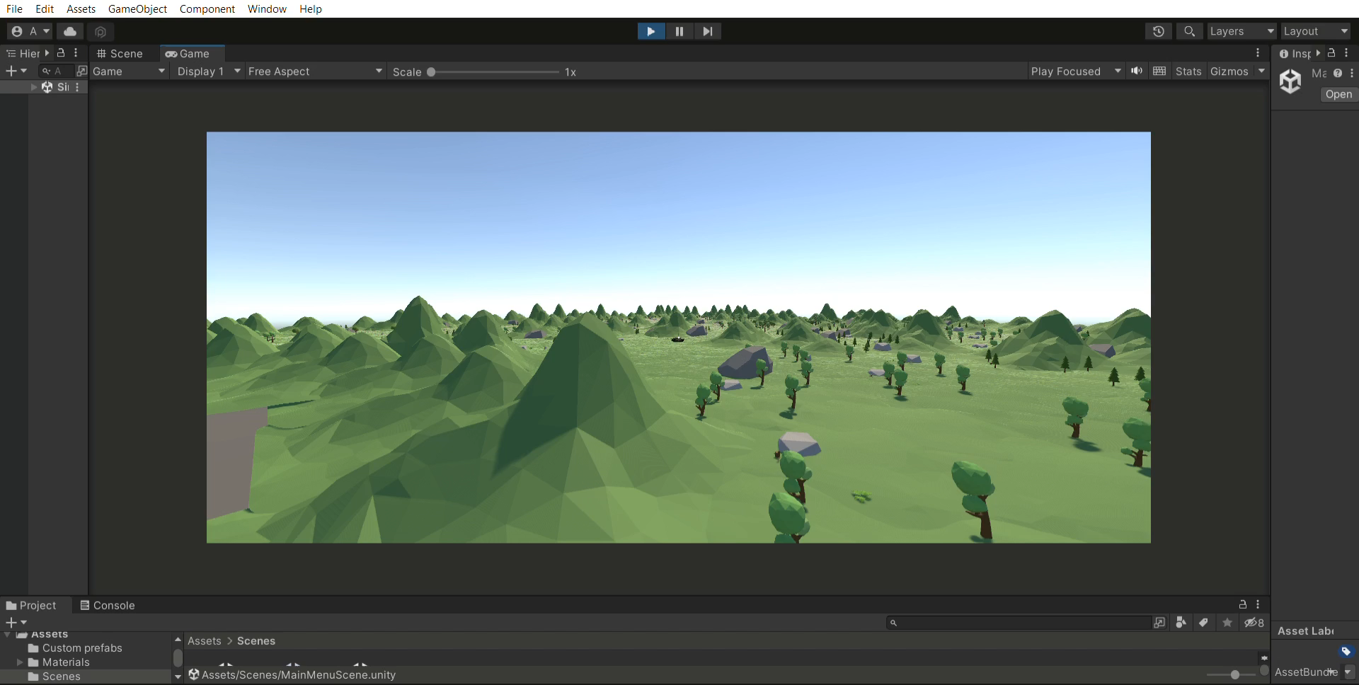
Statička meta

Slide 9
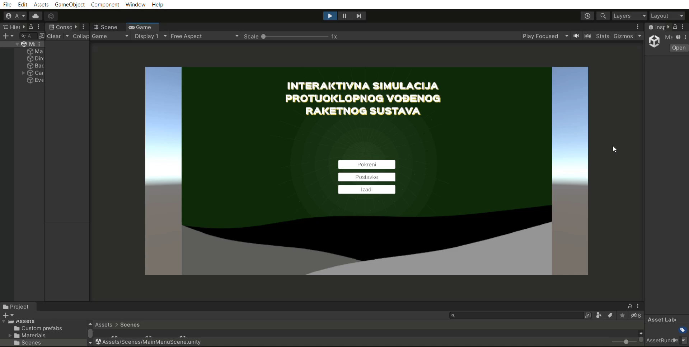
Glavni izbornik

Slide 10

Dinamička meta ( stresna situacija)

Slide 11
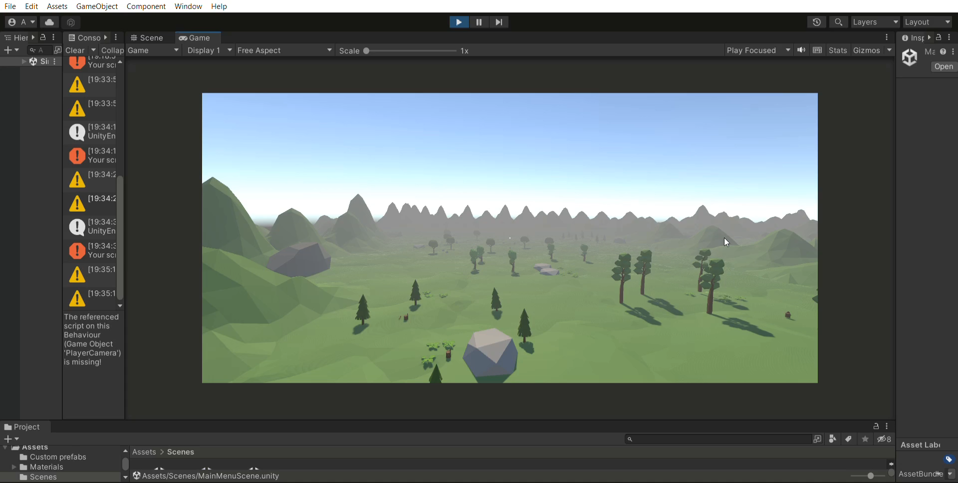
Vremenski uvjeti - magla

